Slide 1
Know your user
UEX2 – interview preparation

Slide 2
Learning goals of this lesson
By the end of this lesson, you’ll be able to:
Explain the importance of knowing your user
Differentiate between wants and needs
Prepare and interview with a user

Slide 3
User-centered Design
Starts with knowing your user

Slide 4
The user-centered design process
Empathize
Ideate
Test
Define
Prototype
Notes:
We zijn bij stap 1: empathize, oftewel inleven. Leer je gebruiker kennen.

Slide 5
Source:
https://uxmyths.com
Notes:
Dit is 1 poster uit een serie van UX mythes. Je bent dus niet zoals je eindgebruiker, ook al lijk je er qua kenmerken (geslacht, leeftijd, opleidingsniveau) wel op.
Vraag aan de klas: waarin ben jij anders dan de mensen die straks kennis gaan maken met de proftaakartiest?
Andere muzieksmaak, ander geslacht, andere life style, maar bovenal: voorkennis! Ga er vanuit dat je doelgroep jouw artiest en zijn media 10x minder belangrijk vindt dan jij. Je moet dus onmiddelijk de aandacht trekken en die niet kwijtraken.
Je hebt sowieso altijd meer voorkennis van je product.

Slide 6
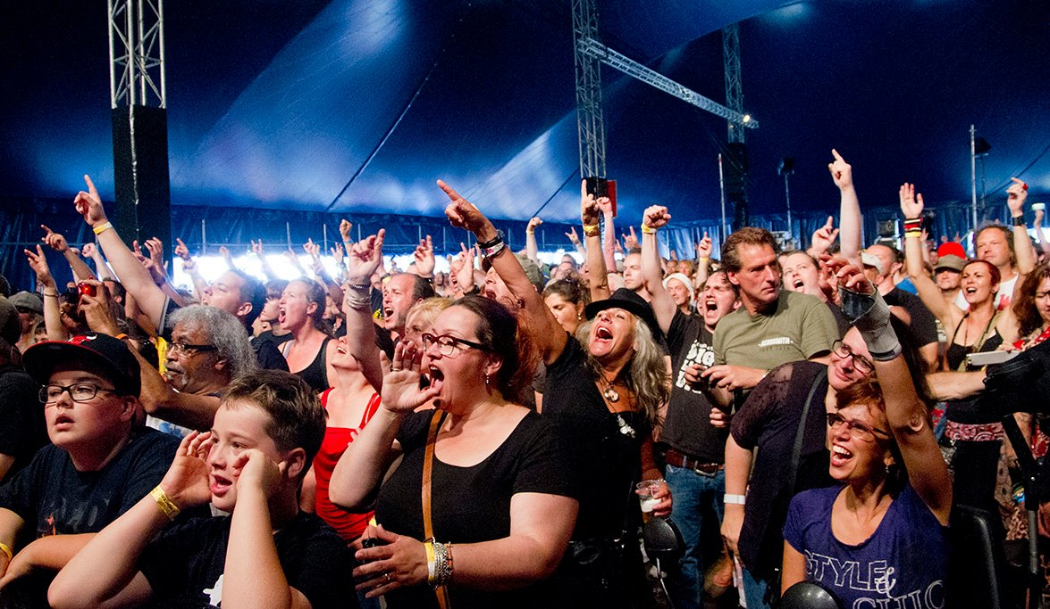
Notes:
Dit zijn fans van een band. Misschien wel de nieuwe fans van onze proftaakartiest.
Wie zijn deze mensen? Waar selecteren ze de concerten op waar ze naartoe gaan? Gaan ze alleen naar concerten of zit er een life style aan vast? Wat doen ze in hun vrije tijd? Hoeveel tijd besteden ze aan het opzoeken van bands?

Slide 7
Assignment: take two minutes to note anything you know about the people in this audience
What kind of music do they listen to?
How do they discover new music?
Do they practice a certain life style?
How many concerts do they visit?
How do they select the concerts they go to?
What appeals to them in the artist?
Etc.
Notes:
Na afloop: deel je bevindingen met je buurman of buurvrouw. Hoeveel antwoorden hadden jullie gelijk? Wisten jullie alle antwoorden?

Slide 8
The answer: ask them!
Notes:
Na afloop: deel je bevindingen met je buurman of buurvrouw. Hoeveel antwoorden hadden jullie gelijk? Wisten jullie alle antwoorden?

Slide 9
The user-centered design process
Empathize
Ideate
Test
Define
Prototype
Notes:
Ken je gebruiker hoort bij de fase empathize. Om met nieuwe oplossingen te komen moet je eerst de doelgroep en de “scene” waarin je artiest zich bevindt leren kennen.
Voorbeeld: het heeft geen zin om een Facebookcampagne te starten als je doelgroep bestaat uit neo-hippies die uit principe geen Facebook gebruiken (echt voorbeeld)

Slide 10
What kind of things do we learn about our users?
Goals: that what your user wants to achieve
Tasks: the way the user achieves a goal
What is the current process?
Are there any obstacles (problems)?
Are there possible improvements (opportunities)?
Means: by which means performs the user his tasks?
Technology
Budget
Time

Slide 11
“It's really hard to design products by focus groups.
A lot of times, people don't know what they want until you show it to them.”
Steve Jobs

Slide 12
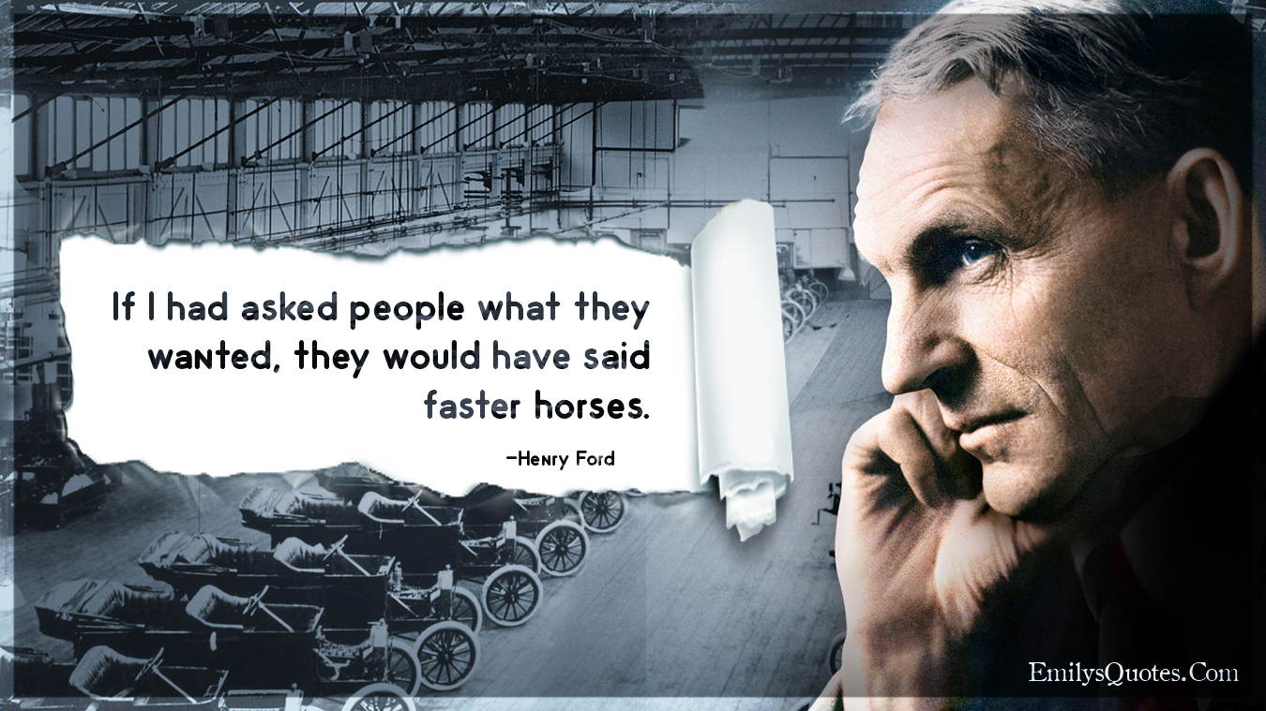
Notes:
Mensen zijn slecht in het voorspellen van hun eigen gedrag. Bovendien reageren ze vanuit hun eigen referentiekader. Vaker gaan ze op zoek naar kleine verbeteringen van wat ze al kennen, dan dat ze iets totaal nieuws wensen. Daar komt nog bij dat ze blind zijn voor verborgen verbeterpunten. De paardenhouders van Henry Ford ervaarden het voeren en verzorgen van paarden niet als nadeel. Pas toen er een auto kwam, bleken ze zeer blij met dit relatieve onderhoudsvrije voertuig. Daarom is het als ontwerpen belangrijk dat je doorvraag naar doelen en motieven achter gedrag.

Slide 13
Dig deeper!
Do not ask: “what do you want”
Instead investigate:
What someone wants to achieve (his goal)
What he currently does to achieve his goal (tasks)

Slide 14
How to conduct a good interview?
LSF (Listen – Summarize – Follow-up)
Ask “why” a lot of times
Focus on goals and actual behaviour
Encourage story telling (a day in your life, specific event)
Encourage show and tell aan
Avoid hypothetical questions
Notes:
Hoe kom je erachter wat iemand nodig heeft?

Slide 15
Example:
Onderzoek naar ontbijtproducten
Wat eten jullie als ontbijt?
Wat zijn de voor- en nadelen van jullie huidig ontbijt?
Wat zou je willen verbeteren?
Notes:
Vraag aan de klas (als 1-op-1 interview met verschillende deelnemers). Ga in eerste instantie droog deze 3 vragen af. Schrijf wat bevindingen op het white board.
Vraag daarna (anderen) dezelfde eerste vraag, maar vraag door op de antwoorden en graaf in op ochtendrituelen: hoe ziet de rest van de morgen eruit? Waarom kiezen ze voor bepaalde opties/rituelen? Kijk of wat dat je brengt aan informatie (hopelijk meer)
Aflsuitend: goed interviewen is verdomde lastig. Je wilt namelijk doorvragen op wat iemand zegt, maar je hebt ook vragen voorbereid die je wilt stellen

Slide 16
canvas-time

